Slide 1
Κλινική Χημεία Ι (Θ)
Ανοικτά Ακαδημαϊκά Μαθήματα στο ΤΕΙ Αθήνας
Ενότητα 7: Εξωτερικός στατικός έλεγχος ποιότητας
Δρ. Πέτρος Καρκαλούσος
Τμήμα Ιατρικών Εργαστηρίων
Το περιεχόμενο του μαθήματος διατίθεται με άδεια Creative Commons εκτός και αν αναφέρεται διαφορετικά | Το έργο υλοποιείται στο πλαίσιο του Επιχειρησιακού Προγράμματος «Εκπαίδευση και Δια Βίου Μάθηση» και συγχρηματοδοτείται από την Ευρωπαϊκή Ένωση (Ευρωπαϊκό Κοινωνικό Ταμείο) και από εθνικούς πόρους.

Slide 2
Ορισμός εξωτερικού ελέγχου ποιότητας
Πρόκειται για μία ειδική κατηγορία στατιστικού ελέγχου ποιότητας όπου τα δείγματα ελέγχου παρέχονται από ανεξάρτητο φορέα εκτός του εργαστηρίου.
Προσδιορίζει την έλλειψη ακρίβειας της αναλυτικής μεθόδου και εκτιμά το συστηματικό της σφάλμα.

Slide 3
Σημαίνουν το ίδιο πράγμα
Εξωτερικός έλεγχος ποιότητας = External Quality Control (EQC) = Σχήμα εξωτερικού ελέγχου ποιότητας = External Quality Control Scheme = Διεργαστηριακός έλεγχος = Interlaboratory comparison = Εργαστήρια δεύτερης γνώμης = Proficiency Testing (PT)

Slide 4
Η διαδικασία του εξωτερικού ελέγχου ποιότητας
Ένα εξωτερικό συντονιστικό κέντρο στέλνει σε πάρα πολλά εργαστήρια τμήματα του ίδιου δείγματος ελέγχου.
Τα εργαστήρια αναλύουν το δείγμα/τα ελέγχου και στέλνουν τα αποτελέσματα τους στο συντονιστικό κέντρο.
Το συντονιστικό κέντρο από τα αποτελέσματα υπολογίζει κάθε φορά διαφορετικά όρια ελέγχου με βάση τις αρχές της κανονικής κατανομής.
Το συντονιστικό κέντρο κατασκευάζει διαγράμματα αλλά και υπολογίζει την «απόσταση» των τιμών κάθε εργαστηρίου από τη κεντρική τιμή των ορίων ελέγχου.
Το εργαστήριο εκτιμά την «απόσταση» του από τη κεντρική τιμή και με βάση αυτή προσδιορίζει την έλλειψη ακρίβειάς του και το συστηματικό του σφάλμα.

Slide 5
Η δημιουργία των ορίων ελέγχου στον ΕΕΠ
Μέθοδος Consensus mean (κοινά αποδεκτής μέσης τιμής) ή Peer group mean (μέση τιμή ομάδας)
Υπολογίζεται η μ και η SD από όλα τα εργαστήρια.
Απορρίπτονται οι τιμές που είναι έξω από το όριο μ ± 2 SD.
Στις εναπομείναντες τιμές επαναϋπολογίζεται η μ και η SD.
Απορρίπτονται οι τιμές που είναι έξω από το όριο μ ± 2 SD.
Oι διαδικασίες 2 και 3 επαναλαμβάνονται μέχρις ότου όλες οι τιμές είναι εντός των ορίων. Τα όρια ελέγχου υπολογίζονται τότε από τις τιμές μ και SD που υπολογίστηκαν τελευταία.

Slide 6
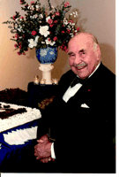
O πρώτος εξωτερικός έλεγχος ποιότητας
O πρώτος ΕΕΠ διενεργήθηκε από τον Αμερικανό χημικό W. Sundermann στις ΗΠΑ κατά τη διάρκεια του 2^{ου} Παγκοσμίου Πολέμου.
Πολύ γρήγορα έγινε υποχρεωτικός στις ΗΠΑ και σήμερα πλέον σε πολλές βιομηχανικές χώρες.
clinchem.org
William Sundermann (1898 – 2003)
O πρώτος και μεγαλύτερος σήμερα οργανισμός ΕΕΠ στις ΗΠΑ (College of American Pathologists).

Slide 7
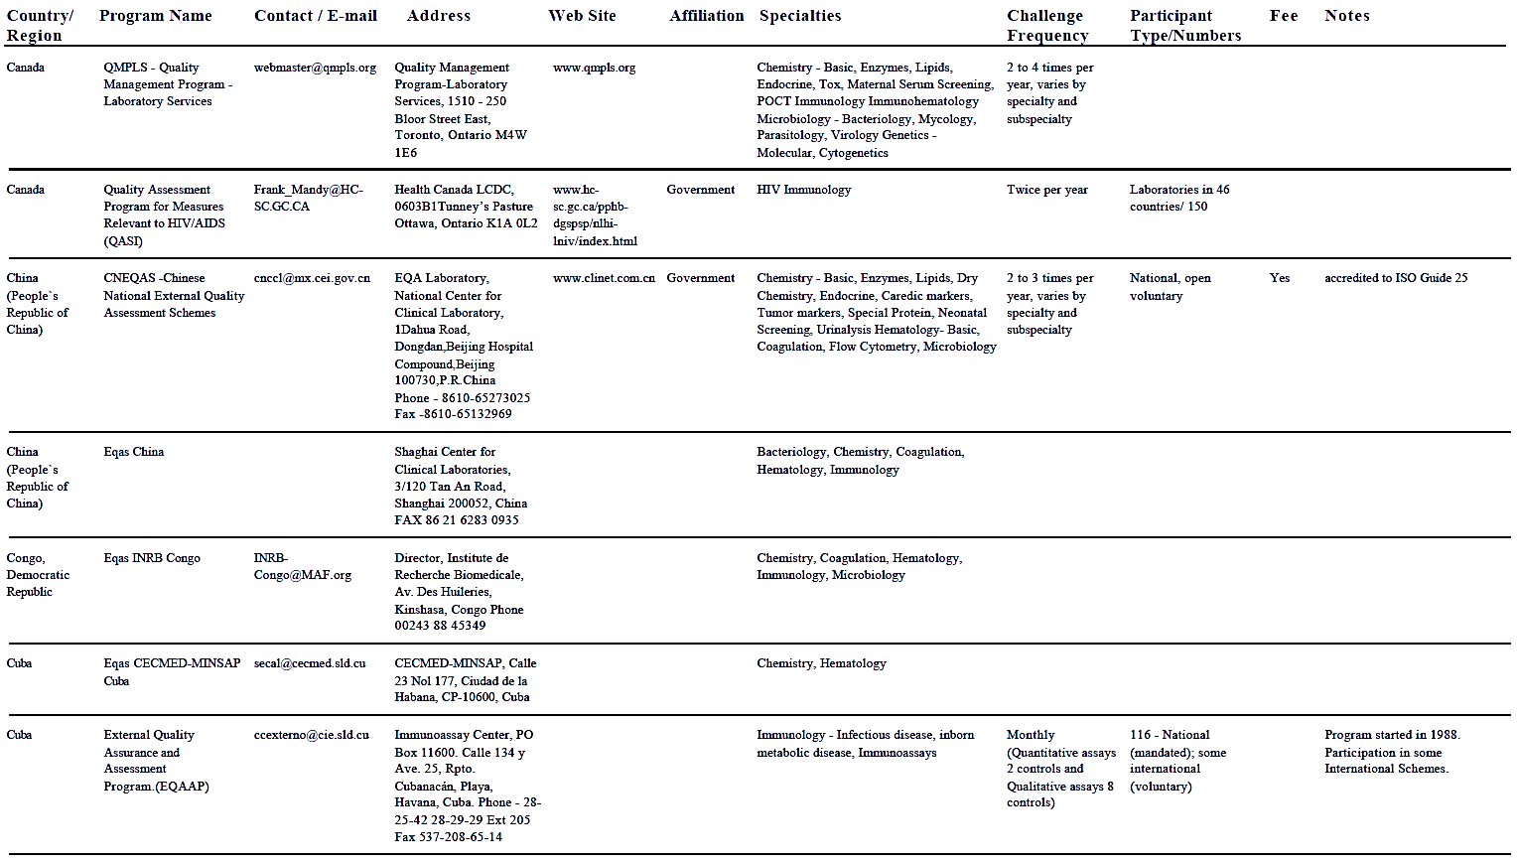
Η διάδοση του ΕΕΠ σε όλο τον κόσμο

Slide 8
Ελληνικά σχήματα εξωτερικού ελέγχου ποιότητας
Κλασική κλινική χημεία, Ορμόνες, Καρκινικοί δείκτες, Παράγοντες πήξεως, επίπεδα φαρμάκων, γλυκοζυλιωμένη αιμοσφαιρίνη.
Γενική εξέταση αίματος, ανοσοφαινότυπος.
Διαπιστευμένα με ΕΛΟΤ ISO/IEC 43-1:1998 και ILAC G13:2007
Βάση του νόμου του 2011 μέχρι το 2014 όλα τα εργαστήρια στην ιδιωτικά εργαστήρια στην Ελλάδα θα πρέπει να έχουν εξωτερικό έλεγχο ποιότητας.

Slide 9
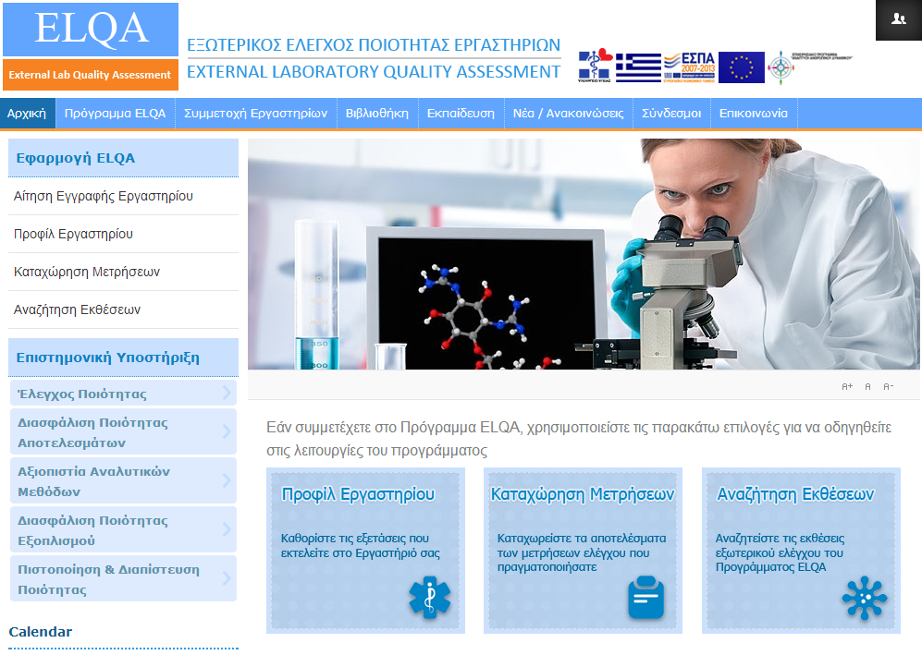
Το πρόγραμμα εξωτερικού ελέγχου ποιότητας του ΤΕΙ Λάρισας για τα κέντρα υγείας (ELQA)
elqa.teilar.gr

Slide 10
ΕΣΕΑΠ: To παλαιότερο σχήμα εξωτερικού ελέγχου ποιότητας στην Ελλάδα (1992)
eseap.gr

Slide 11
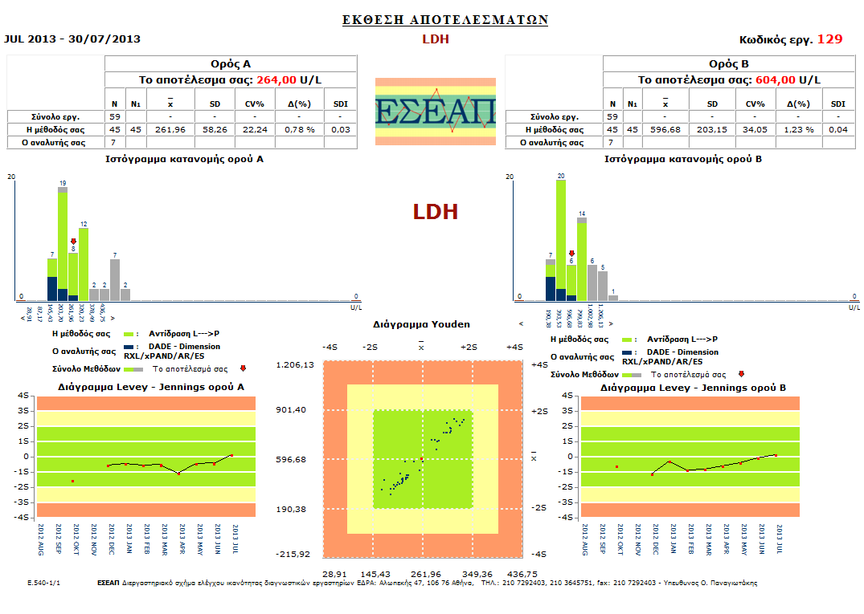
Έκθεση αποτελεσμάτων

Slide 12
H ομαδοποίηση στον εξωτερικό έλεγχο ποιότητας
Βασική προϋπόθεση του ΕΕΠ είναι η ομαδοποίηση των εργαστηρίων σε ομάδες ομοειδών εργαστηρίων (peer groups).
Βασίζεται:
Στην αναλυτική μεθοδολογία
Στον αναλυτή
Τα εργαστήρια συγκρίνονται:
Α) Όλα μαζί
Β) Με βάση την αναλυτική μέθοδο
Γ) Με βάση τον αναλυτή
Χωρίς αυτό να σημαίνει ότι υπάρχει πάντα διαφορά

Slide 13
Tα στατιστικά του εξωτερικού ελέγχου ποιότητας
Ο σημαντικότερος όμως στατιστικός δείκτης για τον ΕΕΠ είναι ο δείκτης τυπικής απόκλισης (Standard Deviation Index ή Deviation Index)

Slide 14
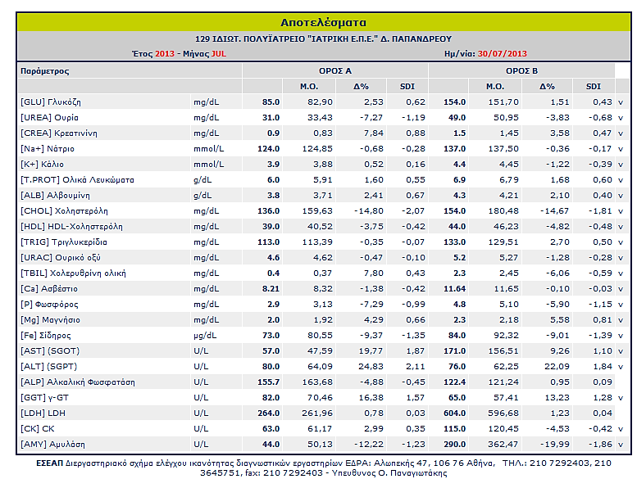
Τα συγκεντρωτικά στατιστικά του σχήματος ΕΣΕΑΠ

Slide 15
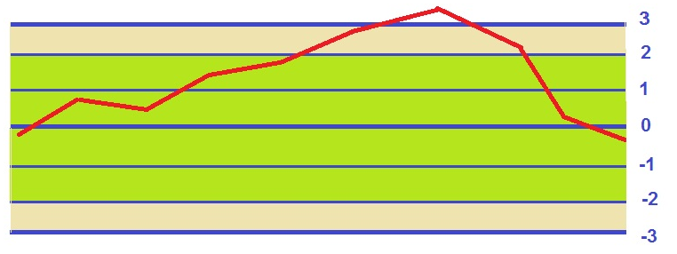
Το διάγραμμα Levey-Jennings στον εξωτερικό έλεγχο ποιότητας (1 από 2)
$$SDI=\frac{Τιμή του εργαστηριου −Μέση τιμή εργαστηρίων }{Τυπική απόκλιση εργαστηρίων}$$

Slide 16
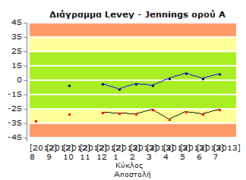
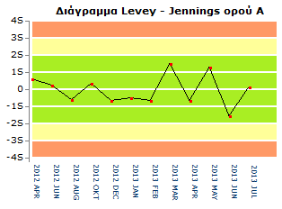
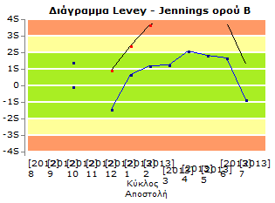
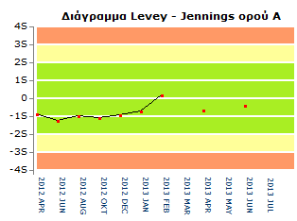
Το διάγραμμα Levey-Jennings στον εξωτερικό έλεγχο ποιότητας (2 από 2)
Όλα τα εργαστήρια
Ο αναλυτής
Καινούργια εξέταση

Slide 17
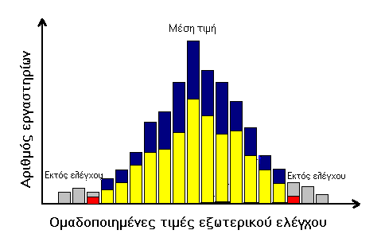
Το ιστόγραμμα κατανομής συχνοτήτων στον εξωτερικό έλεγχο ποιότητας (1 από 2)
Το ιστόγραμμα κανονικής κατανομής δείχνει την κατανομή των τιμών όλων των εργαστηρίων. Κάθε στήλη αντιστοιχεί σε μία ομάδα εργαστηρίων.
Σε πολλά σχήματα η ίδια εικόνα περιέχει δύο ή τρία διαφορετικά ιστογράμματα χωριστά για τη μέθοδο και τον αναλυτή του εργαστηρίου.
Εργαστήριο Βιολογικών Υγρών, Τμήμα Ιατρικών Εργαστηρίων, ΤΕΙ Αθηνών

Slide 18
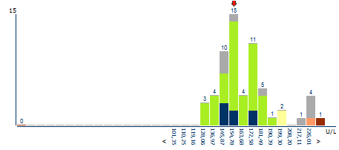
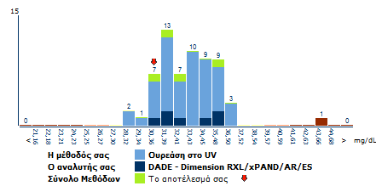
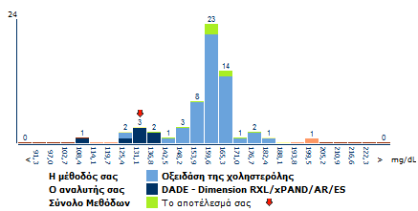
Το ιστόγραμμα κατανομής συχνοτήτων στον εξωτερικό έλεγχο ποιότητας (2 από 2)
Εργαστήριο Βιολογικών Υγρών, Τμήμα Ιατρικών Εργαστηρίων, ΤΕΙ Αθηνών
Ο αναλυτής του εργαστηρίου βρίσκεται σε διαφορετικό ιστόγραμμα

Slide 19
Το διάγραμμα Youden (1 από 4)
To διάγραμμα Youden συνδυάζει τις τιμές δύο δειγμάτων ελέγχου και δίνει πληροφορίες τόσο για την αναπαραγωγιμότητα όσο και για την ακρίβεια του εργαστηρίου.
Οι τιμές που χρησιμοποιούνται είναι οι τιμές SDI
amstat.org
Prof William Youden (1900 – 1971)

Slide 20
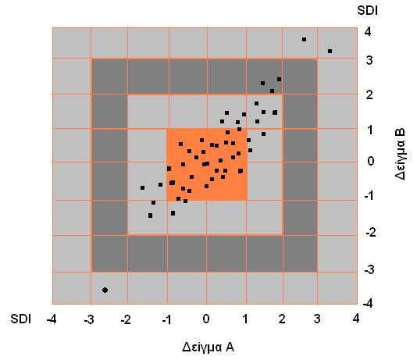
Το διάγραμμα Youden (2 από 4)
Εργαστήριο Βιολογικών Υγρών, Τμήμα Ιατρικών Εργαστηρίων, ΤΕΙ Αθηνών
Καλή επίδοση θεωρείται να είναι η τιμή SDI του εργαστηρίου εντός του κεντρικού τετραγώνου (καλή ακρίβεια) και πάνω στη διαγώνιο (καλή επαναληψιμότητα)

Slide 21
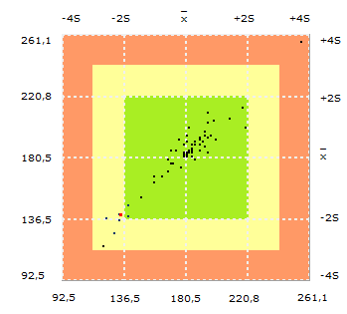
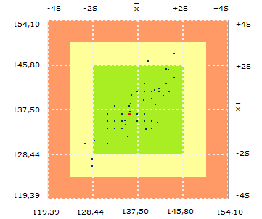
Το διάγραμμα Youden (3 από 4)
Εργαστήριο Βιολογικών Υγρών, Τμήμα Ιατρικών Εργαστηρίων, ΤΕΙ Αθηνών
Όλες οι τιμές πάνω στη διαγώνιο
Πολύ καλή αναπαραγωγιμότητα για το σύνολο των εργαστηρίων
Κακή ακρίβεια για το εργαστήριο μας
Μεγάλη διασπορά τιμών
Κακή αναπαραγωγιμότητα για το σύνολο των εργαστηρίων
Καλή ακρίβεια για το εργαστήριο μας

Slide 22
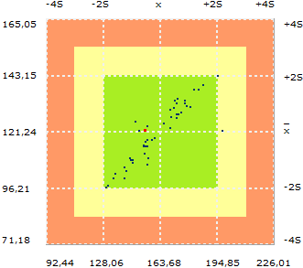
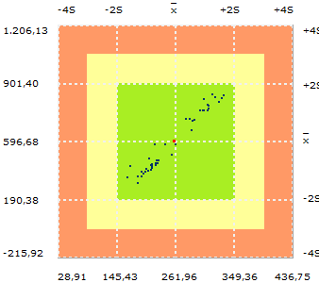
Το διάγραμμα Youden (3 από 4)
Εργαστήριο Βιολογικών Υγρών, Τμήμα Ιατρικών Εργαστηρίων, ΤΕΙ Αθηνών
Όλες οι τιμές πάνω στη διαγώνιο
Πολύ καλή αναπαραγωγιμότητα για το σύνολο των εργαστηρίων
Καλή ακρίβεια για το εργαστήριο μας
Όλες οι τιμές πάνω στη διαγώνιο
Άριστη αναπαραγωγιμότητα για το σύνολο των εργαστηρίων
Άριστη ακρίβεια για το εργαστήριο μας

Slide 23
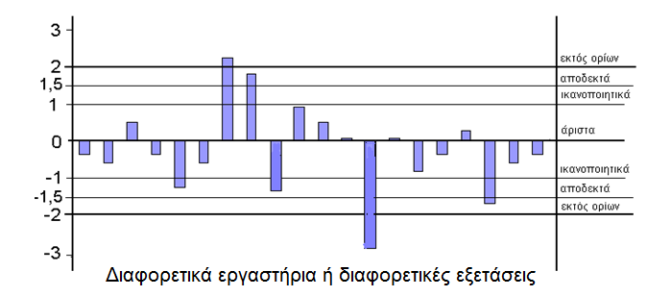
Το διάγραμμα SDI
Χρησιμοποιείται για να συγκρίνει σε ένα μόνο διάγραμμα την επίδοση όλων των εξετάσεων ενός εργαστηρίου ή όλων των εργαστηρίων ως προς μία εξέταση.
$$SDI=\frac{Τιμή του εργαστηριου −Μέση τιμή εργαστηρίων }{Τυπική απόκλιση εργαστηρίων}$$

Slide 24
Τέλος Ενότητας

Slide 25
Σημειώματα

Slide 26
Σημείωμα Αναφοράς
Copyright Τεχνολογικό Εκπαιδευτικό Ίδρυμα Αθήνας, Πέτρος Καρκαλούσος 2014. Πέτρος Καρκαλούσος. «Κλινική Χημεία Ι (Θ). Ενότητα 7: Εξωτερικός στατικός έλεγχος ποιότητας». Έκδοση: 1.0. Αθήνα 2014. Διαθέσιμο από τη δικτυακή διεύθυνση: ocp.teiath.gr.

Slide 27
Σημείωμα Αδειοδότησης
Το παρόν υλικό διατίθεται με τους όρους της άδειας χρήσης Creative Commons Αναφορά, Μη Εμπορική Χρήση Παρόμοια Διανομή 4.0 [1] ή μεταγενέστερη, Διεθνής Έκδοση. Εξαιρούνται τα αυτοτελή έργα τρίτων π.χ. φωτογραφίες, διαγράμματα κ.λ.π., τα οποία εμπεριέχονται σε αυτό. Οι όροι χρήσης των έργων τρίτων επεξηγούνται στη διαφάνεια «Επεξήγηση όρων χρήσης έργων τρίτων».
Τα έργα για τα οποία έχει ζητηθεί άδεια αναφέρονται στο «Σημείωμα Χρήσης Έργων Τρίτων».
[1] http://creativecommons.org/licenses/by-nc-sa/4.0/
Ως Μη Εμπορική ορίζεται η χρήση:
που δεν περιλαμβάνει άμεσο ή έμμεσο οικονομικό όφελος από την χρήση του έργου, για το διανομέα του έργου και αδειοδόχο
που δεν περιλαμβάνει οικονομική συναλλαγή ως προϋπόθεση για τη χρήση ή πρόσβαση στο έργο
που δεν προσπορίζει στο διανομέα του έργου και αδειοδόχο έμμεσο οικονομικό όφελος (π.χ. διαφημίσεις) από την προβολή του έργου σε διαδικτυακό τόπο
Ο δικαιούχος μπορεί να παρέχει στον αδειοδόχο ξεχωριστή άδεια να χρησιμοποιεί το έργο για εμπορική χρήση, εφόσον αυτό του ζητηθεί.

Slide 28
Επεξήγηση όρων χρήσης έργων τρίτων
©
Δεν επιτρέπεται η επαναχρησιμοποίηση του έργου, παρά μόνο εάν ζητηθεί εκ νέου άδεια από το δημιουργό.
διαθέσιμο με άδεια CC-BY
Επιτρέπεται η επαναχρησιμοποίηση του έργου και η δημιουργία παραγώγων αυτού με απλή αναφορά του δημιουργού.
διαθέσιμο με άδεια CC-BY-SA
Επιτρέπεται η επαναχρησιμοποίηση του έργου με αναφορά του δημιουργού, και διάθεση του έργου ή του παράγωγου αυτού με την ίδια άδεια.
διαθέσιμο με άδεια CC-BY-ND
Επιτρέπεται η επαναχρησιμοποίηση του έργου με αναφορά του δημιουργού.
Δεν επιτρέπεται η δημιουργία παραγώγων του έργου.
διαθέσιμο με άδεια CC-BY-NC
Επιτρέπεται η επαναχρησιμοποίηση του έργου με αναφορά του δημιουργού.
Δεν επιτρέπεται η εμπορική χρήση του έργου.
διαθέσιμο με άδεια CC-BY-NC-SA
Επιτρέπεται η επαναχρησιμοποίηση του έργου με αναφορά του δημιουργού
και διάθεση του έργου ή του παράγωγου αυτού με την ίδια άδεια.
Δεν επιτρέπεται η εμπορική χρήση του έργου.
διαθέσιμο με άδεια CC-BY-NC-ND
Επιτρέπεται η επαναχρησιμοποίηση του έργου με αναφορά του δημιουργού.
Δεν επιτρέπεται η εμπορική χρήση του έργου και η δημιουργία παραγώγων του.
διαθέσιμο με άδεια
CC0 Public Domain
Επιτρέπεται η επαναχρησιμοποίηση του έργου, η δημιουργία παραγώγων αυτού και η εμπορική του χρήση, χωρίς αναφορά του δημιουργού.
διαθέσιμο ως κοινό κτήμα
Επιτρέπεται η επαναχρησιμοποίηση του έργου, η δημιουργία παραγώγων αυτού και η εμπορική του χρήση, χωρίς αναφορά του δημιουργού.
χωρίς σήμανση
Συνήθως δεν επιτρέπεται η επαναχρησιμοποίηση του έργου.

Slide 29
Διατήρηση Σημειωμάτων
Οποιαδήποτε αναπαραγωγή ή διασκευή του υλικού θα πρέπει να συμπεριλαμβάνει:
το Σημείωμα Αναφοράς
το Σημείωμα Αδειοδότησης
τη δήλωση Διατήρησης Σημειωμάτων
το Σημείωμα Χρήσης Έργων Τρίτων (εφόσον υπάρχει)
μαζί με τους συνοδευόμενους υπερσυνδέσμους.

Slide 30
Χρηματοδότηση
Το παρόν εκπαιδευτικό υλικό έχει αναπτυχθεί στo πλαίσιo του εκπαιδευτικού έργου του διδάσκοντα.
Το έργο «Ανοικτά Ακαδημαϊκά Μαθήματα στο Πανεπιστήμιο Αθηνών» έχει χρηματοδοτήσει μόνο την αναδιαμόρφωση του εκπαιδευτικού υλικού.
Το έργο υλοποιείται στο πλαίσιο του Επιχειρησιακού Προγράμματος «Εκπαίδευση και Δια Βίου Μάθηση» και συγχρηματοδοτείται από την Ευρωπαϊκή Ένωση (Ευρωπαϊκό Κοινωνικό Ταμείο) και από εθνικούς πόρους.

